Slide 1
Коллегия
комитета Ивановской области по лесному хозяйству
2023 год

Slide 2
«Об итогах деятельности
комитета Ивановской области по лесному хозяйству в 2022 году и задачах на 2023 год» Докладчик: Председатель комитета
Ивановской области по лесному хозяйству Михаил Юрьевич Яковлев

Slide 3
Лесной фонд Ивановской области
3

Slide 4
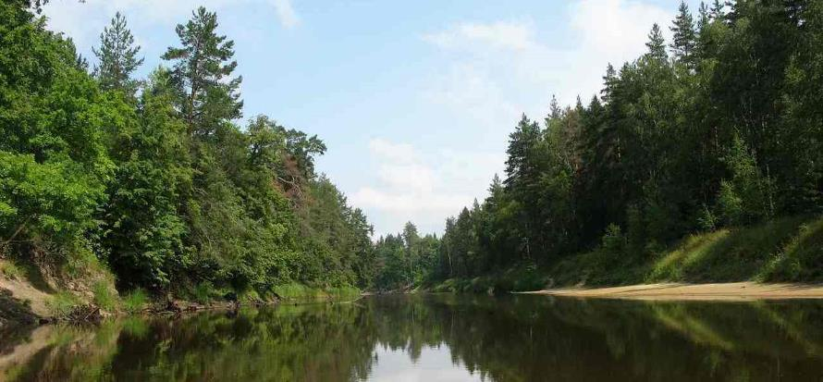
Соотношение породного состава покрытой лесом площади лесного фонда Ивановской области
4

Slide 5
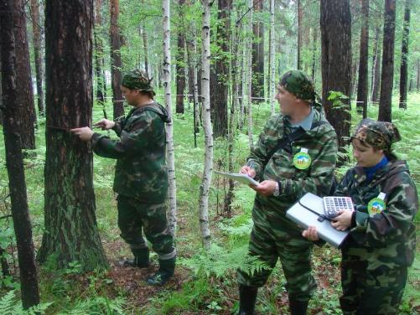
Лесоустроительные работы
5

Slide 6
Регистрация права собственности РФ,
6

Slide 7
Осуществление нормотворческой деятельности
Разработано и принято проектов
5 постановлений Правительства Ивановской области
1 распоряжение Правительства Ивановской области
5 указов Губернатора Ивановской области
7

Slide 8
Осуществление претензионно-исковой работы
Разработаны проекты:
8

Slide 9
Поступило обращений граждан
Работа с обращениями граждан
9

Slide 10
Охрана лесов от пожаров
Пожарная опасность в зависимости от погодных условий 2021 и 2022 годов
Класс пожарной опасности
Чрезвычайный и высокий классы пожарной опасности в регионе наблюдались более месяца – 57 дней (июль, август).
Указами губернатора 4 раза вводился особый противопожарный режим и режим повышенной готовности.
10

Slide 11
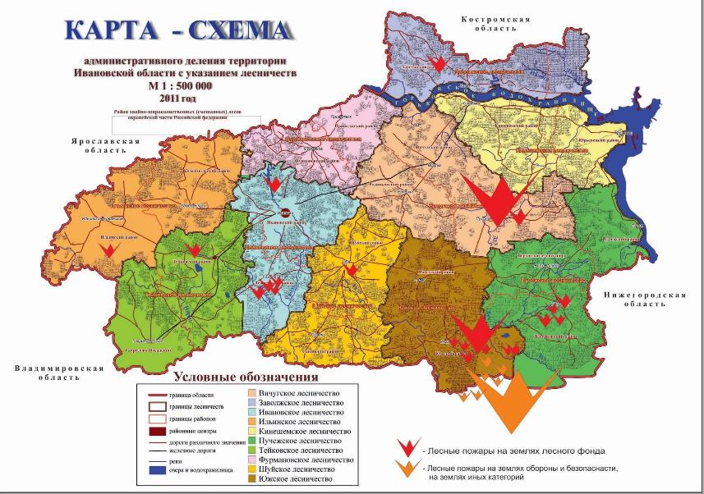
Охрана лесов от пожаров
Лесные пожары
2022 года в Ивановской области
11

Slide 12
Охрана лесов от пожаров
Мониторинг лесных пожаров на территории
Ивановской области:
Наземное патрулирование лесопожарными группами
Система видеомониторинга «Лесохранитель»
Система космического мониторинга ИСДМ-Рослесхоз
Авиационное патрулирование (в рамках соглашений)
и разведка БПЛА
12

Slide 13
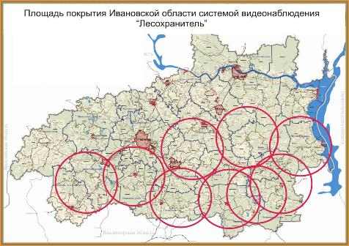
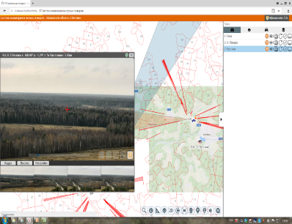
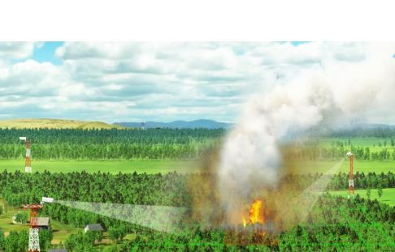
Охрана лесов от пожаров
Система видеомониторинга
на территории Ивановской области
«Лесохранитель»
13

Slide 14
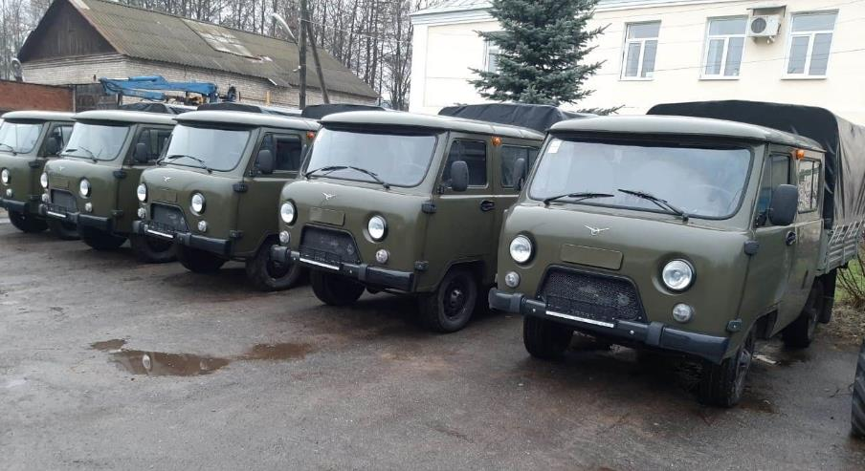
Охрана лесов от пожаров
Наземное патрулирование
лесного фонда
14

Slide 15
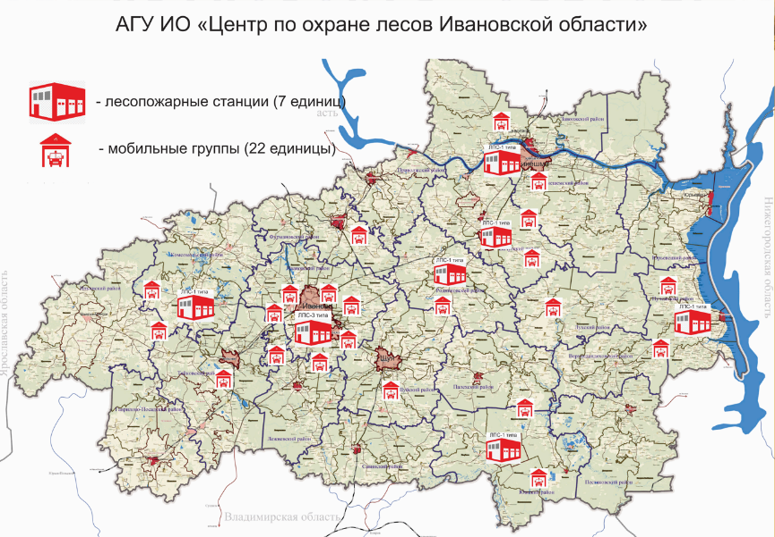
Охрана лесов от пожаров
АГУ ИО «Центр по охране лесов Ивановской области»
15

Slide 16
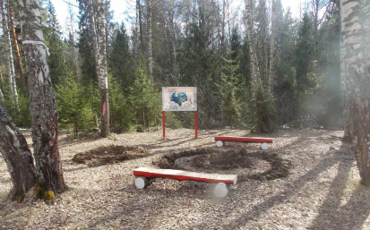
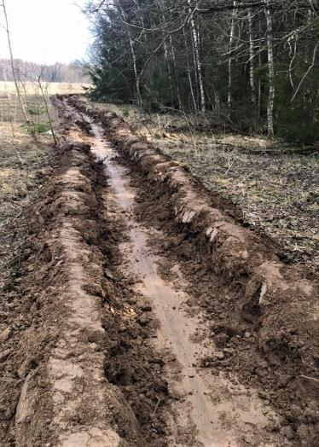
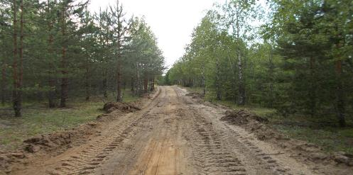
Охрана лесов от пожаров
Противопожарное обустройство лесов
16

Slide 17
Охрана лесов от пожаров
Противопожарное обустройство лесов
Наименование мероприятий | выпол-нено | от плана
Реконструкция и эксплуатация дорог, предназначенных для охраны лесов от пожаров, км | 117,8 | 106%
Устройство противопожарных мин. полос, км | 699,2 | 120%
Прочистка противопожарных мин. полос, км | 1394,5 | 104%
17

Slide 18
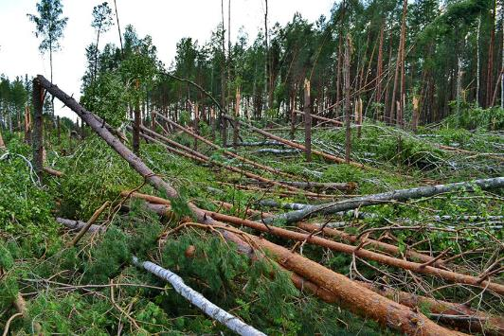
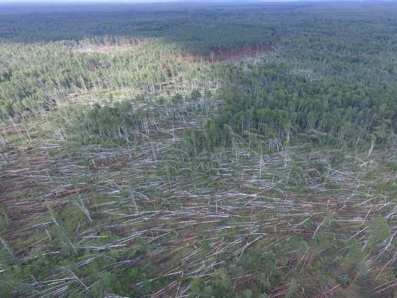
Защита лесов
18

Slide 19
Защита лесов
Площадь погибших и поврежденных лесных насаждений (га) 2019-2022 гг.
19

Slide 20
Защита лесов
Площадь очагов вредных организмов (га) 2019-2022 гг.
20

Slide 21
Виды использования лесов
Вид пользования: | Площадь, тыс. га
Заготовка древесины | 829,0
Осуществление видов деятельности в сфере охотничьего хозяйства | 203,5
Выполнение работ по геологическому изучению недр, разработка месторождений полезных ископаемых | 0,52
Строительство, реконструкция, эксплуатация линейных объектов | 0,20
Осуществление рекреационной деятельности | 0,04
Строительство и эксплуатация водохранилищ и иных искусственных водных объектов, а также гидротехнических сооружений и специализированных портов | 0,02
21

Slide 22
Освоение расчетной лесосеки
2021 год
2022 год
22

Slide 23
Обеспечение населения Ивановской области древесиной для собственных нужд
Количество договоров, шт. | Объем древесины, м³ | В том числе, деловая древесина, м³ | В том числе, дровяная древесина, м³
2018 год
5508 | 102524 | 30723 | 71801
2019 год
5105 | 94051 | 27511 | 66540
2020 год
4740 | 92829 | 31504 | 61343
2021 год
4261 | 80890 | 24763 | 57021
2022 год
1771 | 44500 | 24250 | 20250
23

Slide 24
Выполнение лесовосстановительных
мероприятий в 2022 году
24

Slide 25
Выполнение лесовосстановительных
мероприятий
Наименование мероприятий | План, га | Факт, га | Выполнение, %
Лесовосстановление, всего | 5037,1 | 5216,3 | 103,6
в том числе арендаторами | 4994,2 | 5173,4 | 103,6
Искусственное лесовосстановление | 3037,1 | 3066,1 | 101
в том числе арендаторами | 2994,2 | 3023,2 | 101
Содействие естественному лесовосстановлению | 2000 | 2150,2 | 107,5
в том числе арендаторами | 2000 | 2150,2 | 107,5
Комбинированное лесовосстановление | - | - | -
в том числе арендаторами | - | - | -
Агротехнический уход за лесными культурами | 13000,0 | 13045 | 100,3
в том числе арендаторами | 12886,2 | 12911,2 | 100,2
Подготовка почвы под лесные культуры всего | 3100,0 | 3189,6 | 102,9
в том числе арендаторами | 3091,8 | 3181,3 | 102,9
25

Slide 26
Выполнение планового показателя проекта
«Отношение площади лесовосстановления и лесоразведения
к площади вырубленных и погибших лесных насаждений» на 2022 год
26

Slide 27
Выполнение лесовосстановительных мероприятий за период 2016-2022 годы
Год | План лесовос-становления всего, га | Факт, га | % | Искуственное лесовос-становление план, га | Факт, га | %
2016 | 4161,5 | 4210,0 | 101,2 | 2030,8 | 2184,5 | 107,6
2017 | 5000,0 | 5009,1 | 100,2 | 2300,0 | 2779,5 | 120,8
2018 | 4000,0 | 4471,9 | 111,8 | 2000,0 | 2446,7 | 122,3
2019 | 4000,0 | 4185,5 | 104,6 | 2300,0 | 2548,9 | 110,8
2020 | 4100,0 | 4425,1 | 107,9 | 2600,0 | 2764,2 | 106,3
2021 | 4350,0 | 4400,9 | 101,2 | 2550,0 | 3010,0 | 118,04
2022 | 5037,1 | 5216,3 | 103,6 | 3037,1 | 3066,1 | 101,0
27

Slide 28
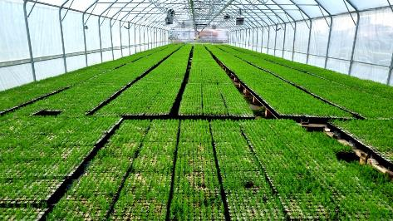
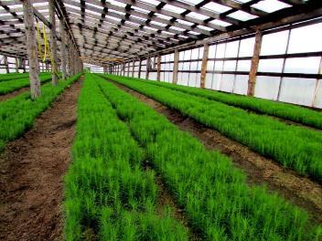
Выращивание посадочного материала
Посевы сосны обыкновенной в закрытом грунте.
Лесной питомник
арендатора лесного участка ООО «РЕШМА ЛЕС»
(выращивание сеянцев с закрытой корневой системой)
Лесной питомник
арендатора лесного участка ООО «РЕШМА ЛЕС»
(выращивание сеянцев с открытой корневой системой)
28

Slide 29
Выращивание посадочного материала
Выполнение мероприятий по выращиванию посадочного материала
Наименование мероприятий | План | Факт | Выполнение, %
Формирование запаса лесных семян, кг | 390 | 483 | 123,9
Приобретение лесных семян, кг | 90 | 368 | 408,9
Посев питомника, га | 1,9 | 2,65 | 139,6
Выращивание посадочного материала, тыс. шт. | 7500 | 11988,8 | 159,9
29

Slide 30
Выполнение мероприятий по уходу за лесными культурами в 2022 году, га.
30

Slide 31
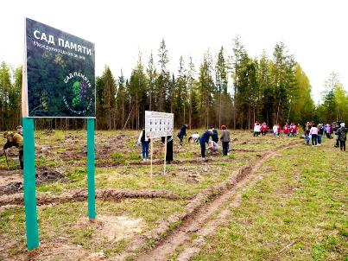
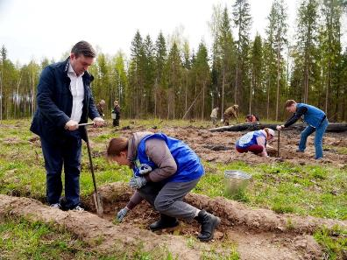
Проведение международной акций
«Сад памяти»
Проведение международной
акции «Сад памяти»
в Лежневском районе
Проведение международной
акции «Сад памяти»
в Лежневском районе
31

Slide 32
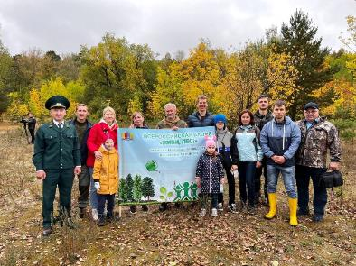
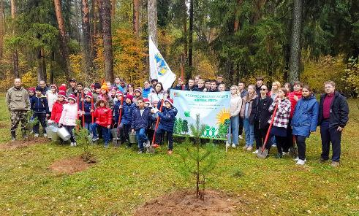
Проведение акций
«Сохраним лес – 2022» и «Живи, лес!»
г. Иваново,
парк культуры и отдыха
им. В. Я. Степанова
г. Иваново,
парк культуры и отдыха
им. Революции 1905 г.
32

Slide 33
Федеральный
государственный лесной контроль (надзор), лесная охрана
33

Slide 34
Количество случаев незаконных рубок на территории лесного фонда Ивановской области 2018-2022 гг.
34

Slide 35
Динамика незаконных рубок лесных насаждений за 2021-2022 г.г.
35

Slide 36
Объемы бюджетного финансирования
224,3млн. руб.
220,0млн. руб.
36

Slide 37
1. Руководителям структурных подразделений Комитета, подведомственных учреждений в соответствии с компетенцией обеспечить выполнение планируемых на 2022 год задач, в том числе: - принять все необходимые меры для достижения показателей федерального проекта «Сохранение лесов» национального проекта «Экология», разработанного в соответствии с Указом Президента Российской Федерации от 07.05.2018 № 204; - не допустить снижения уровня и качества осуществления федерального государственного лесного контроля (надзор), лесной охраны; - обеспечить воспроизводство лесов в соответствии с объемами, установленными Лесным планом Ивановской области; - принять меры по организации на территории Ивановской области необходимого количества питомников для выращивания посадочного материала; - обеспечить своевременное обнаружение и ликвидацию очагов вредных насекомых и болезней леса; - организовать выполнение противопожарных мероприятий и недопущение крупных лесных пожаров; - обеспечить поступление в плановых объемах средств, полученных от использования лесов, в федеральный и областной бюджеты; - осуществлять взаимодействие с УМВД России по Ивановской области, Ивановской межрайонной природоохранной прокуратурой с целью предотвращения нарушений лесного законодательства; 2. Подведомственным Комитету областным государственным казенным учреждениям (лесничествам): - обеспечить исполнение лесохозяйственных регламентов лесничеств; - осуществлять взаимодействие с УМВД России по Ивановской области, Ивановской межрайонной природоохранной прокуратурой с целью предотвращения нарушений лесного законодательства; - организовать широкое привлечение учащихся образовательных учреждений региона в работу школьных лесничеств.
Задачи на 2022 год
37

Slide 38
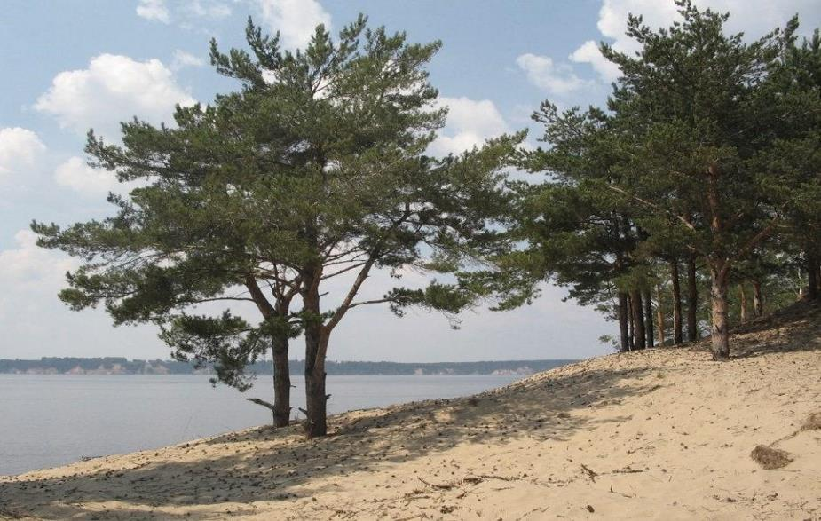
Спасибо за внимание !
38
г. Иваново 2022 год

